Slide 1
Chương 2. Mật mã khối và mật mã khối đối xứng
2.1. Khái niệm và nguyên lí thiết kế cơ sở
2.2. Chuẩn mật mã DES

Slide 2
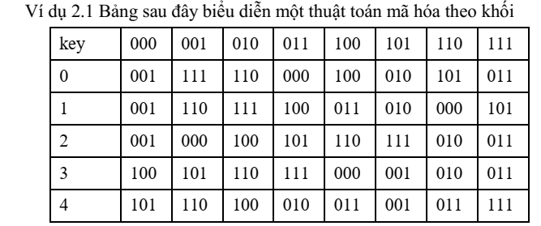
2.1. Khái niệm và nguyên lí thiết kế cơ sở
Mật mã dòng (stream cipher): phép biến đổi mật mã được thực hiện trên từng kí tự độc lập ( Mã Ceasar, Vigenere, Vernam).
Mật mã khối (block cipher): thực hiện mã hóa từng khối nhiều kí tự được mã hóa cùng lúc.
` số khóa 5
Số bit cần dùng?

Slide 3
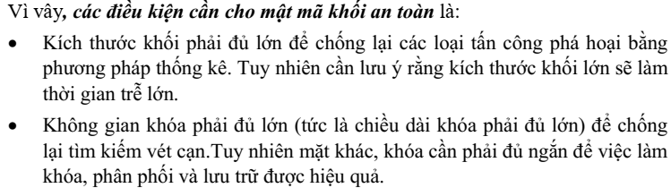
2.1. Khái niệm và nguyên lí thiết kế cơ sở

Slide 4
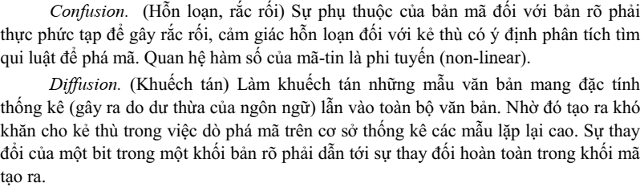
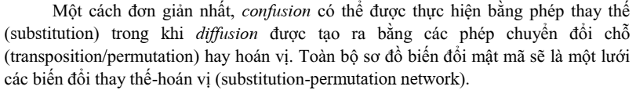
2.1. Khái niệm và nguyên lí thiết kế cơ sở
Hai nguyên tắc cơ sở để có tính bảo mật cao

Slide 5
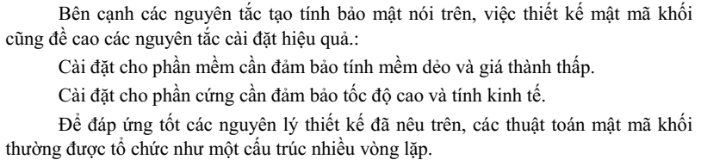
2.1. Khái niệm và nguyên lí thiết kế cơ sở

Slide 6
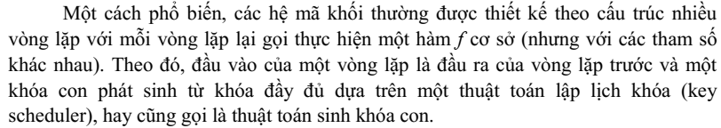

Khái niệm vòng lặp

Slide 7
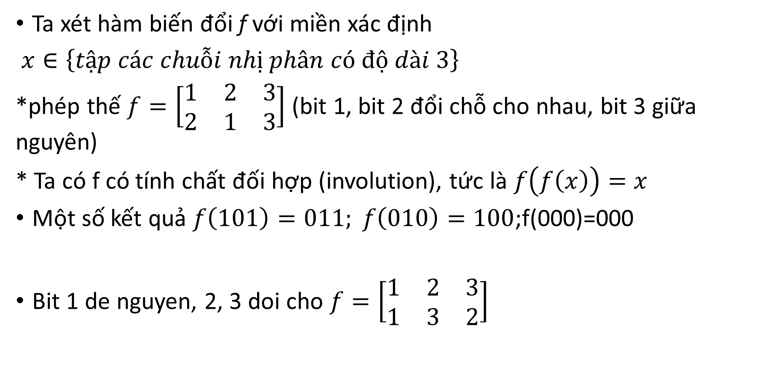
Ví dụ
Ta xét hàm biến đổi f với miền xác định
$x∈\left\{tập các chuỗi nhị phân có độ dài 3\right\}$
*phép thế $f=\left[\begin{matrix}1 & 2 & 3 \\ 2 & 1 & 3\end{matrix}\right]$ (bit 1, bit 2 đổi chỗ cho nhau, bit 3 giữa nguyên)
* Ta có f có tính chất đối hợp (involution), tức là $f\left(f\left(x\right)\right)=x$
Một số kết quả $f\left(101\right)=011; f\left(010\right)=100$;f(000)=000
Bit 1 de nguyen, 2, 3 doi cho $f=\left[\begin{matrix}1 & 2 & 3 \\ 1 & 3 & 2\end{matrix}\right]$

Slide 8
Ví dụ

Slide 9
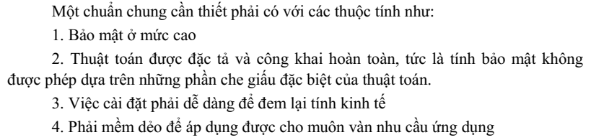
2.2. Chuẩn mật mã DES
Năm 1977 Cục An minh Quốc gia Mỹ (NSA) công bố Data Encryption Standard (DES)

Slide 10
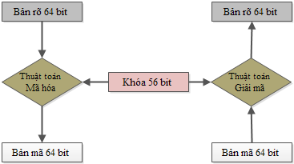
2.2. Chuẩn mật mã DES
Tổng quát sơ đồ DES
Các bit số 8, 16, 24,32, 40, 48, 56,64 ko mã hóa.

Slide 11
2.2. Chuẩn mật mã DES
DES là thuật toán mã hóa theo khối, nó xử lý từng khối thông tin của bản rõ có độ dài xác định là 64 bit. Trước khi đi vào 16 chu trình chính, khối dữ liệu cần bảo mật sẽ được tách ra thành từng khối 64 bit, và từng khối 64 bit này sẽ lần lượt được đưa vào 16 vòng mã hóa DES để thực hiện.
Input: Bản rõ là một khối 64 bit M = m1m2…m64,
khóa 64 bit K = k1k2…k64.
Output: Bản mã 64 bit C = c1c2… c64
Bước 1: Sinh khóa con: Sử dụng thuật toán sinh khóa con từ khóa K ta sẽ được 16 khóa con K1, K2, … K16
Bước 2: Sử dụng phép hoán vị khởi đầu IP (Initial Permutation) để hoán vị các bit của M, kết quả nhận được chia thành 2 nửa là L0 = m1m2…m32, R0 = m33m34…m64.

Slide 12
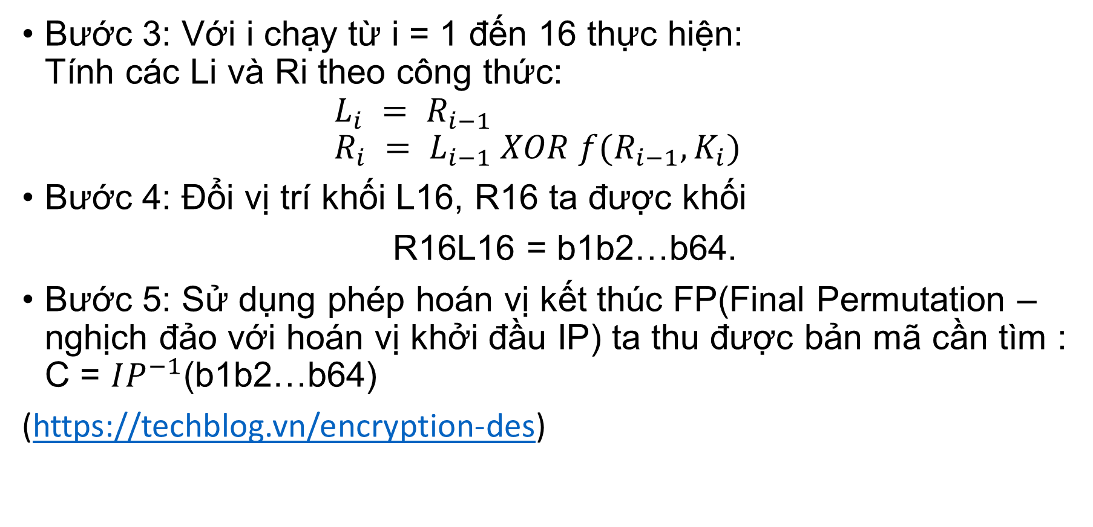
2.2. Chuẩn mật mã DES
Bước 3: Với i chạy từ i = 1 đến 16 thực hiện: Tính các Li và Ri theo công thức: $L_{i} = R_{i−1}$ $R_{i} = L_{i−1} XOR f(R_{i−1},K_{i})$
Bước 4: Đổi vị trí khối L16, R16 ta được khối
R16L16 = b1b2…b64.
Bước 5: Sử dụng phép hoán vị kết thúc FP(Final Permutation – nghịch đảo với hoán vị khởi đầu IP) ta thu được bản mã cần tìm : C = $IP^{−1}$(b1b2…b64)
(https://techblog.vn/encryption-des)

Slide 13
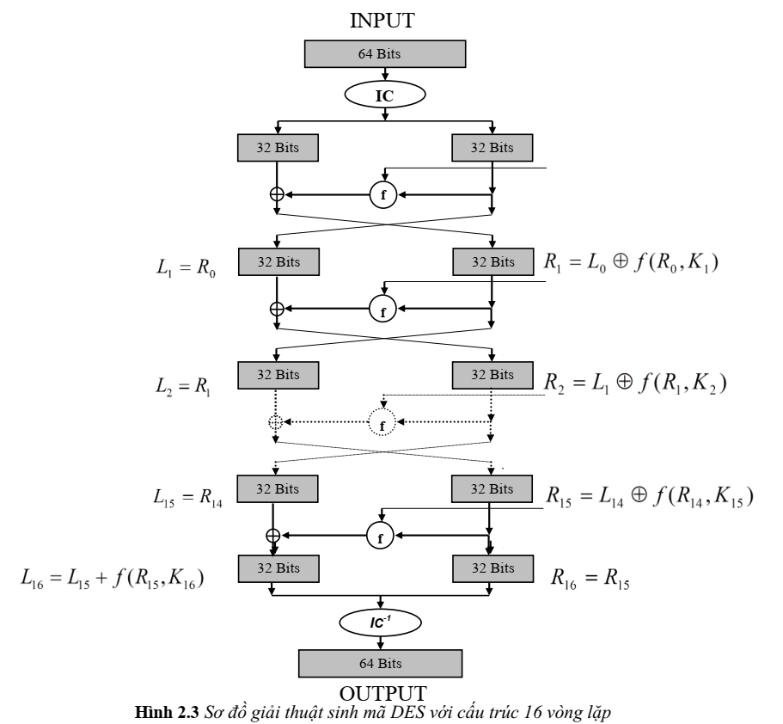
2.2. Chuẩn mật mã DES

Slide 14
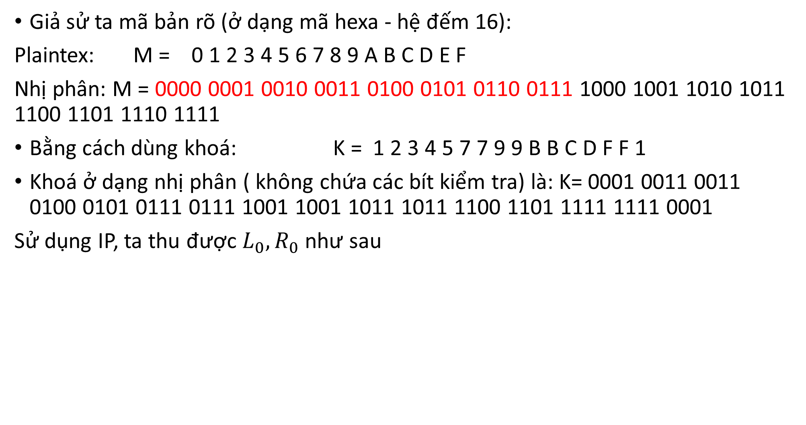
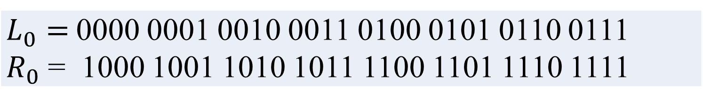
Ví dụ về DES
Giả sử ta mã bản rõ (ở dạng mã hexa - hệ đếm 16):
Plaintex: M = 0 1 2 3 4 5 6 7 8 9 A B C D E F
Nhị phân: M = 0000 0001 0010 0011 0100 0101 0110 0111 1000 1001 1010 1011 1100 1101 1110 1111
Bằng cách dùng khoá: K = 1 2 3 4 5 7 7 9 9 B B C D F F 1
Khoá ở dạng nhị phân ( không chứa các bít kiểm tra) là: K= 0001 0011 0011 0100 0101 0111 0111 1001 1001 1011 1011 1100 1101 1111 1111 0001
Sử dụng IP, ta thu được $L_{0}, R_{0}$ như sau
$L_{0}=$0000 0001 0010 0011 0100 0101 0110 0111 $R_{0}$ = 1000 1001 1010 1011 1100 1101 1110 1111
Notes:
V vc

Slide 15
Ví dụ về DES
E(R₀) = 011110100001010101010101011110100001010101010101 K₁ = 000110110000001011101111111111000111000001110010 E(R₀) ⊕ K₁ = 011000010001011110111010100001100110010100100111 S-box outputs 01011100100000101011010110010111 f(R₀,K₁) = 00100011010010101010100110111011 L₂ = R₁ = 11101111010010100110010101000100
E(R₁₅) = 001000000110101000000100000110100100000110101000 K₁₆ = 110010110011110110001011000011100001011111110101 E(R₁₅) ⊕ K₁₆ = 111010110101011110001111000101000101011001011101 S-box outputs 10100111100000110010010000101001 f(R₁₅,K₁₆) = 11001000110000000100111110011000 R₁₆ = 00001010010011001101100110010101
Cuối cùng áp dụng IP⁻¹ vào L₁₆,R₁₆ ta nhận được bản mã hexa là:
8 5 E 8 1 3 5 4 0 F 0 A B 4 0 5

Slide 16
Ví dụ về DES
Kết luận : Vậy dạng mã hóa của M = 0123456789ABCDEF
với khóa K = 1 2 3 4 5 7 7 9 9 B B C D F F 1
là C = 85E813540F0AB405
Giải mã :
Quá trình giải mã là nghịch đảo của mã hóa, các bước thực hiện tương tự như trên nhưng đảo ngược thứ tự các khóa được áp dụng, tức là áp dụng khóa K16 tới K1, làm hoàn toàn giống các bước và trình tự như mã hóa.

Slide 17
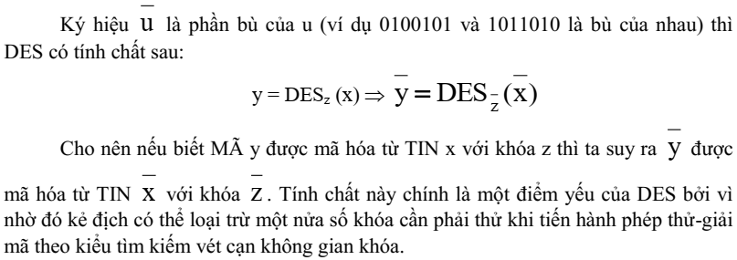
Điểm yếu của DES
Tính bù

Slide 18
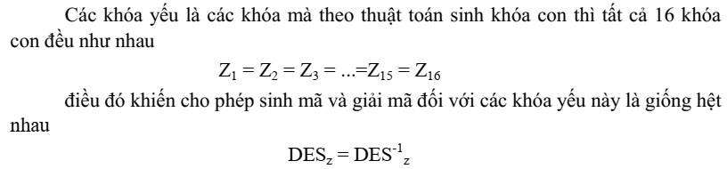
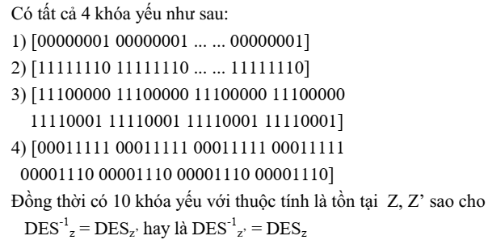
Điểm yếu của DES
2. Khóa yếu

Slide 19
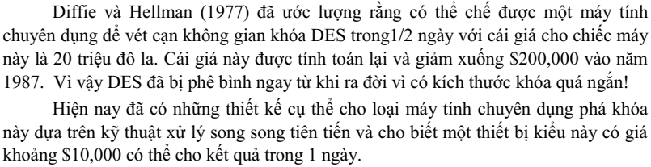

Tấn công hệ mã DES
Số khóa $2^{56}$
Tấn công tổng lực
Máy tính PC cá nhân thông thường thì mất khoảng $7300$năm
Máy tính song song và nâng cao thì khả năng tính toán nhanh hơn

Slide 20
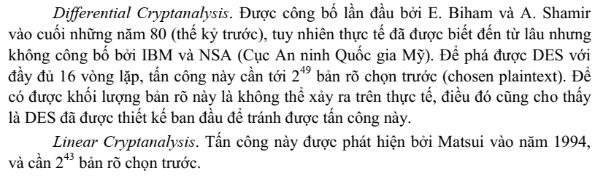
Tấn công hệ mã DES

Slide 21
2.3. Các hệ mật mã khối khác
Nhiều hệ mật mã khói khác (tính đến năm 1999)
+ FEAL, NewDES, LOKI91, RC2, MMB, IDEA,…
Có nhiều trong số đó đã bị phá hoặc chỉ ra các điểm yếu nhất định.
Mật mã AES (Advanced Encryption Standard)
+ Năm 2002
+ Xây dựng trên nguyên lí thiết kế lưới giao hoán-thay thế

Slide 22
Bài tập

Slide 23
TRYON → LKYVW
19 = 10011 → 01101-> 13
Phep the 2 (1,2,3,4,5; 2,1,4,3,5) =
17 = 10001 →01001->9-> J
TRYON → NJYWT

Slide 24
Chương 3. Hệ thống mật mã khóa công khai
3.1. Giới thiệu nguyên lí
3.2. Cửa bẫy dựa trên bài toán đóng thùng

Slide 25
3.1. Giới thiệu nguyên lí
Các hệ mã đối xứng có hạn chế:
+ Vấn đề quản lí khóa rất phức tạp khi số người sử dụng (NSD) lớn. Nếu có n người tham gia thì mỗi người cần quản lí (n-1) khóa bí mật.
+ Trên cơ sở mã hóa đối xứng không thể xác lập được chữ kí điện tử, do đó không xác thực được cho các giao dịch trên mạng (giao dịch điện tử)
Vấn đề phát sinh do tính đối xứng: Vai trò của bên gửi và nhận như nhau trong sử dụng khóa, cho nên cần 1 bên thứ 3 làm trọng tài (Tính mật có được bảo đảm?). Người này phải tham gia vào tất cả các giao dịch của 2 bên nhận và gửi→ dẫn đến quá tải.

Slide 26

3.1. Giới thiệu nguyên lí
Năm 1976, Differ & Hellman đề xuất những tư tưởng về một loại hệ mã với nguyên tắc mới là xây dựng xoay quanh một NSD thay vì xây dựng xoay quanh một cặp NSD như hệ mã đối xứng.
Mỗi NSD có 2 khóa: một khóa bí mật (private key) z và một khóa công khai (public key) Z.
Hoạt động của chúng là đối xứng
(1) biểu tượng cho truyền tin mật.
(2) xây dựng các chữ kí điện tử
Hệ mã trên gọi là hệ mã khóa phi đối xứng (Công khai) PKC

Slide 27
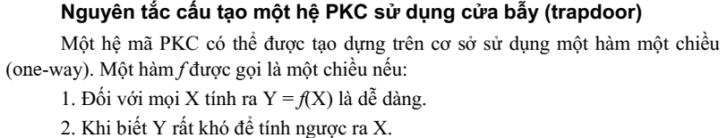
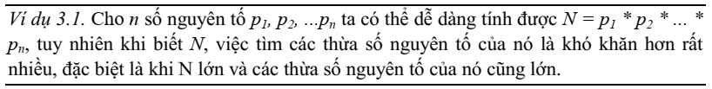
3.1. Giới thiệu nguyên lí

Slide 28
210? = 2.3.5.7

Slide 29
3.2. Cửa bẫy dựa trên bài toán đóng thùng
3.2.1. Bài toán đóng thùng
3.2.2. Thuật toán Merkle - Hellman

Slide 30

3.2.1. Bài toán đóng thùng
Bài toán đóng thùng (Bài toán Ba lô- cái túi của manMerkle-Bell)
Đây là bài toán NP-khó, theo nghĩa chưa tìm được thuật toán nào tốt hơn thuật toán thử -vét cạn và như vậy thời gian xử lí sẽ là hàm mũ.

Slide 31
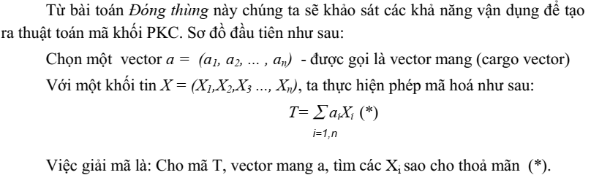
3.2.1. Bài toán đóng thùng

Slide 32

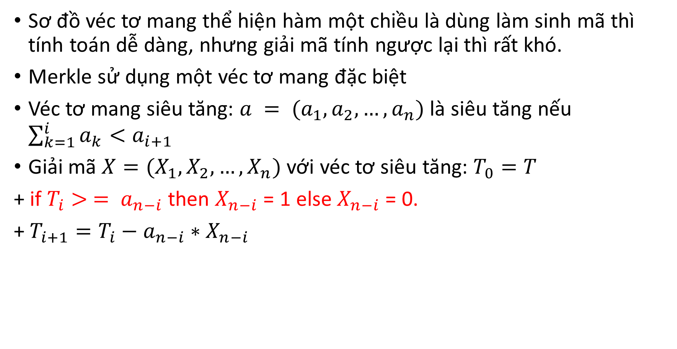
3.2.1. Bài toán đóng thùng
Sơ đồ véc tơ mang thể hiện hàm một chiều là dùng làm sinh mã thì tính toán dễ dàng, nhưng giải mã tính ngược lại thì rất khó.
Merkle sử dụng một véc tơ mang đặc biệt
Véc tơ mang siêu tăng: $a = (a_{1},a_{2},…,a_{n})$ là siêu tăng nếu $\sum_{k=1}^{i}{a_{k}}<a_{i+1}$
Giải mã $X=(X_{1},X_{2},…,X_{n})$ với véc tơ siêu tăng: $T_{0}=T$
+ if $T_{i}> = a_{n−i}$ then $X_{n−i}$ = 1 else $X_{n−i}$ = 0.
+ $T_{i+1}=T_{i}−a_{n−i}∗X_{n−i}$

Slide 33
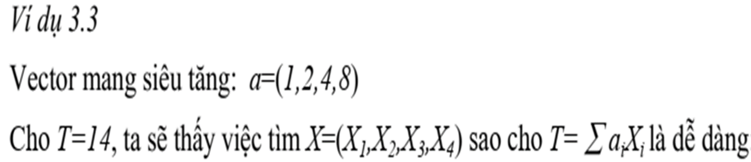
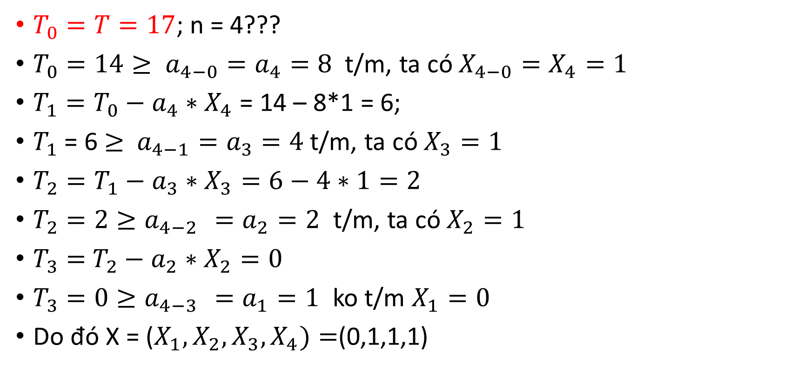
$T_{0}=T=17$; n = 4???
$T_{0}=14≥ a_{4−0}=a_{4}=8$ t/m, ta có $X_{4−0}=X_{4}=1$
$T_{1}=T_{0}−a_{4}∗X_{4}$ = 14 – 8*1 = 6;
$T_{1}$ = 6 $≥$ $a_{4−1}=a_{3}=4$ t/m, ta có $X_{3}=1$
$T_{2}=T_{1}−a_{3}∗X_{3}=6−4∗1=2$
$T_{2}=2≥a_{4−2 }=a_{2}=2$ t/m, ta có $X_{2}=1$
$T_{3}=$ $T_{2}−a_{2}∗X_{2}=0$
$T_{3}=0≥a_{4−3 }=a_{1}=1$ ko t/m $X_{1}=0$
Do đó X = ($X_{1},X_{2},X_{3},X_{4})=$(0,1,1,1)

Slide 36

Tìm nghịch đảo của e trong mod m
//e, m > 0. Trả về xe= $e^{−1}$mod m, gcd(e, m) phải bằng 1, chú ý là ta không cần quan tâm y khi giải pt e * x + m * y= 1
function ModuloInverse(e, m);
begin
xe:= 1; xm:= 0;
while e ≠ 0 do
begin
q:= m div e;
xr:= xm - q * xe;
xm:= xe;
xe:= xr;
r:= m mod e;
m:= e;
e:= r;
end;
Result:= xe;
end;

Slide 37

Kết quả ${17}^{−1} (mod 40)$ = 33

Slide 38
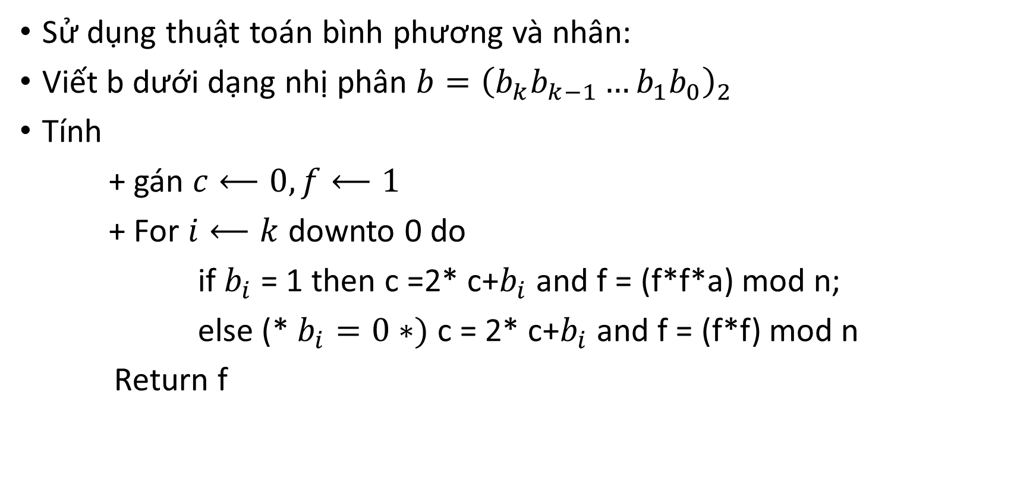

Tính $a^{b} mod n$
Sử dụng thuật toán bình phương và nhân:
Viết b dưới dạng nhị phân $b={\left(b_{k}b_{k−1}…b_{1}b_{0}\right)}_{2}$
Tính
+ gán $c⟵0,f⟵1$
+ For $i⟵k$ downto 0 do
if $b_{i}$ = 1 then c =2* c+$b_{i}$ and f = (f*f*a) mod n;
else (* $b_{i}=0∗)$ c = 2* c+$b_{i}$ and f = (f*f) mod n
Return f

Slide 39
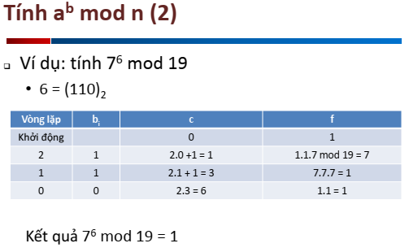

Slide 40
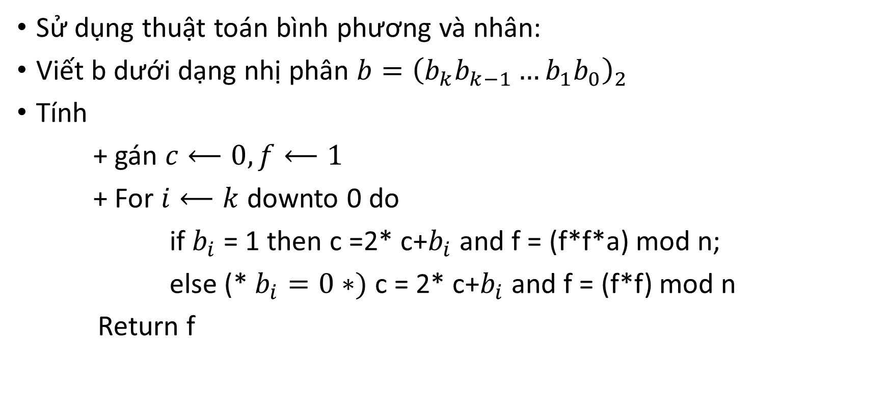
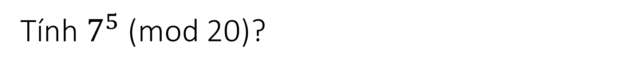
Tính $7^{5}$(mod 20)?

Slide 41
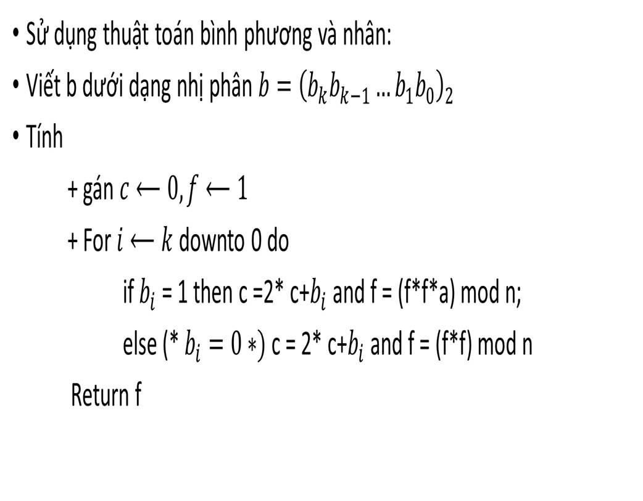
Tính ${42}^{17}$ mod 3233 ?

Slide 42
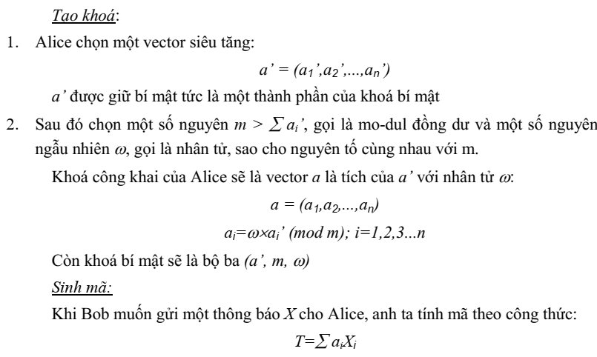
3.2. Thuật toán Berkle-Bellman

Slide 43
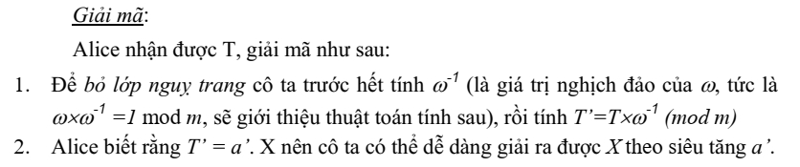
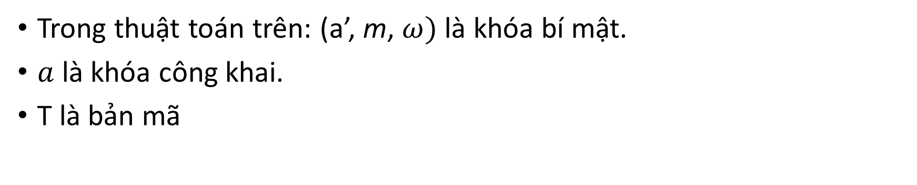
3.2. Thuật toán Merkle-Bellman
Trong thuật toán trên: (a’, m, $ω)$ là khóa bí mật.
$a$là khóa công khai.
T là bản mã

Slide 44
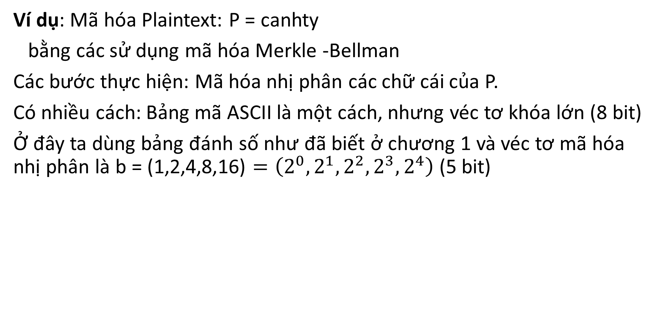
Ví dụ
Ví dụ: Mã hóa Plaintext: P = canhty
bằng các sử dụng mã hóa Merkle -Bellman
Các bước thực hiện: Mã hóa nhị phân các chữ cái của P.
Có nhiều cách: Bảng mã ASCII là một cách, nhưng véc tơ khóa lớn (8 bit)
Ở đây ta dùng bảng đánh số như đã biết ở chương 1 và véc tơ mã hóa nhị phân là b = (1,2,4,8,16) $=\left(2^{0},2^{1},2^{2},2^{3},2^{4}\right)$ (5 bit)

Slide 45
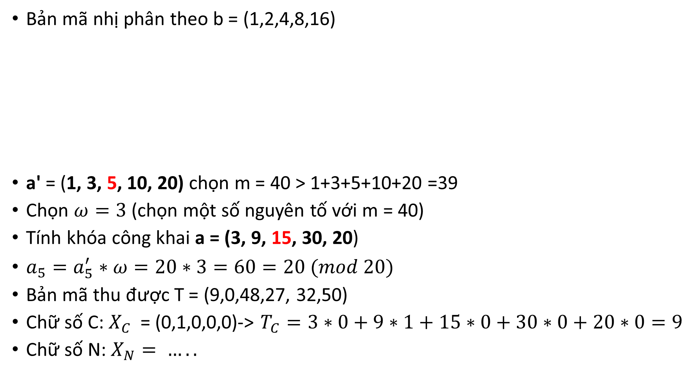
Ví dụ
Bản mã nhị phân theo b = (1,2,4,8,16)
a' = (1, 3, 5, 10, 20) chọn m = 40 > 1+3+5+10+20 =39
Chọn $ω=3$ (chọn một số nguyên tố với m = 40)
Tính khóa công khai a = (3, 9, 15, 30, 20)
$a_{5}=a_{5}^{′}∗ω=20∗3=60=20 (mod 20)$
Bản mã thu được T = (9,0,48,27, 32,50)
Chữ số C: $X_{C}$ = (0,1,0,0,0)-> $T_{C}=3∗0+9∗1+15∗0+30∗0+20∗0=9$
Chữ số N: $X_{N}= …..$

Slide 46
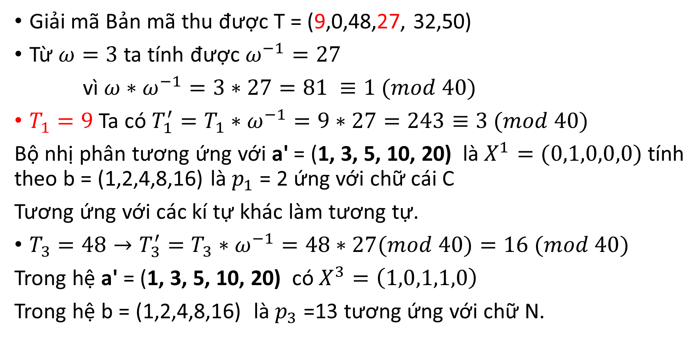
Ví dụ
Giải mã Bản mã thu được T = (9,0,48,27, 32,50)
Từ $ω=3$ ta tính được $ω^{−1}=27$
vì $ω∗ω^{−1}=3∗27=81 ≡1 (mod 40)$
$T_{1}=9$ Ta có $T_{1}^{′}=T_{1}∗ω^{−1}=9∗27=243≡3 (mod 40)$
Bộ nhị phân tương ứng với a' = (1, 3, 5, 10, 20) là $X^{1}=(0,1,0,0,0)$ tính theo b = (1,2,4,8,16) là $p_{1}$ = 2 ứng với chữ cái C
Tương ứng với các kí tự khác làm tương tự.
$T_{3}=48→T_{3}^{′}=T_{3}∗ω^{−1}=48∗27(mod 40)=16 (mod 40)$
Trong hệ a' = (1, 3, 5, 10, 20) có $X^{3}=\left(1,0,1,1,0\right)$
Trong hệ b = (1,2,4,8,16) là $p_{3}$ =13 tương ứng với chữ N.

Slide 47
Bài tập Hệ mã Merkle-Bellman
Bài tập hệ mã Merkle-Bellman:
Mã hóa bản rõ p = Helllo với m =50, r = 7.
Làm lại bài tập 1 với bảng mã ASCII.
Mã hóa Merkle –Bellman chuỗi p = THONGTIN

Slide 48

Bài tập
Bài tập: Mã hóa Plaintext: P = Thongtin
bằng các sử dụng mã hóa Merkle -Bellman
Các bước thực hiện: Mã hóa nhị phân các chữ cái của P.
Khóa bí mật a' = (1, 3, 5, 10, 20) chọn m = 40 > 1+3+5+10+20 =39
Chọn $ω=7$(chọn một số nguyên tố với m = 40)

Slide 49
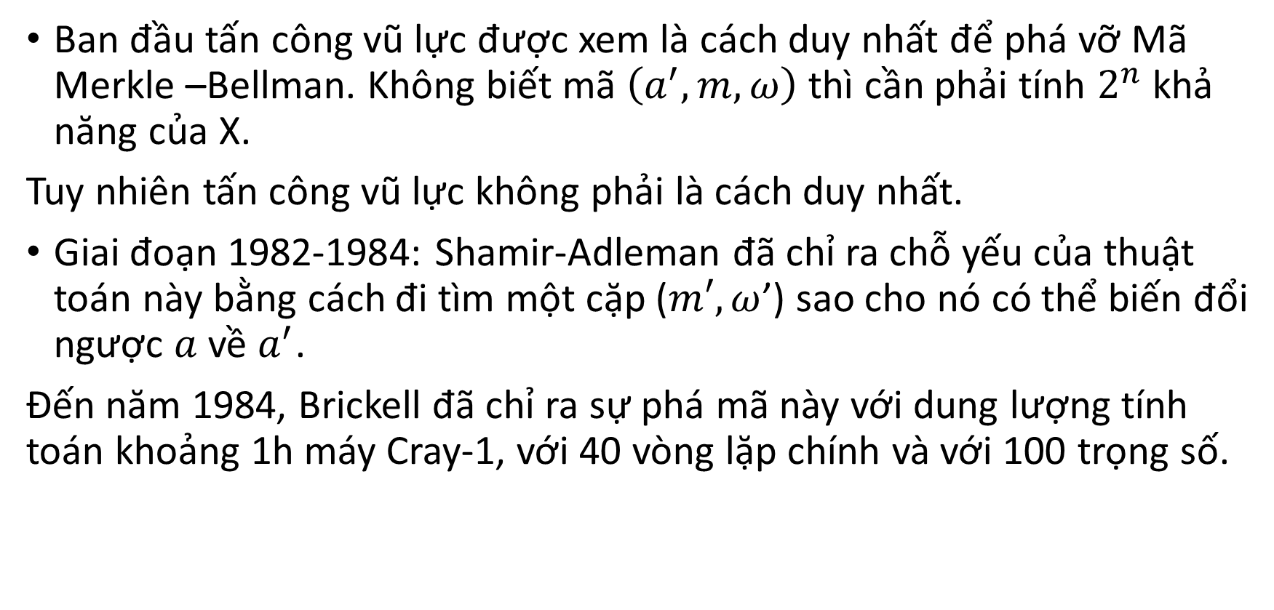
Vấn đề hóa giải mã Merkle-Bellman
Ban đầu tấn công vũ lực được xem là cách duy nhất để phá vỡ Mã Merkle –Bellman. Không biết mã $\left(a^{′},m,ω\right)$ thì cần phải tính $2^{n}$ khả năng của X.
Tuy nhiên tấn công vũ lực không phải là cách duy nhất.
Giai đoạn 1982-1984: Shamir-Adleman đã chỉ ra chỗ yếu của thuật toán này bằng cách đi tìm một cặp ($m′,ω$’) sao cho nó có thể biến đổi ngược $a$ về $a^{′}$.
Đến năm 1984, Brickell đã chỉ ra sự phá mã này với dung lượng tính toán khoảng 1h máy Cray-1, với 40 vòng lặp chính và với 100 trọng số.

Slide 50
3.3. Hệ mã RSA
3.3.1. Khái quát hệ mã RSA
3.3.2. Thuật toán RSA

Slide 51

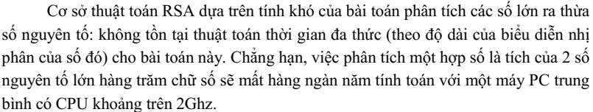
3.3.1. Khái quát về RSA

Slide 52
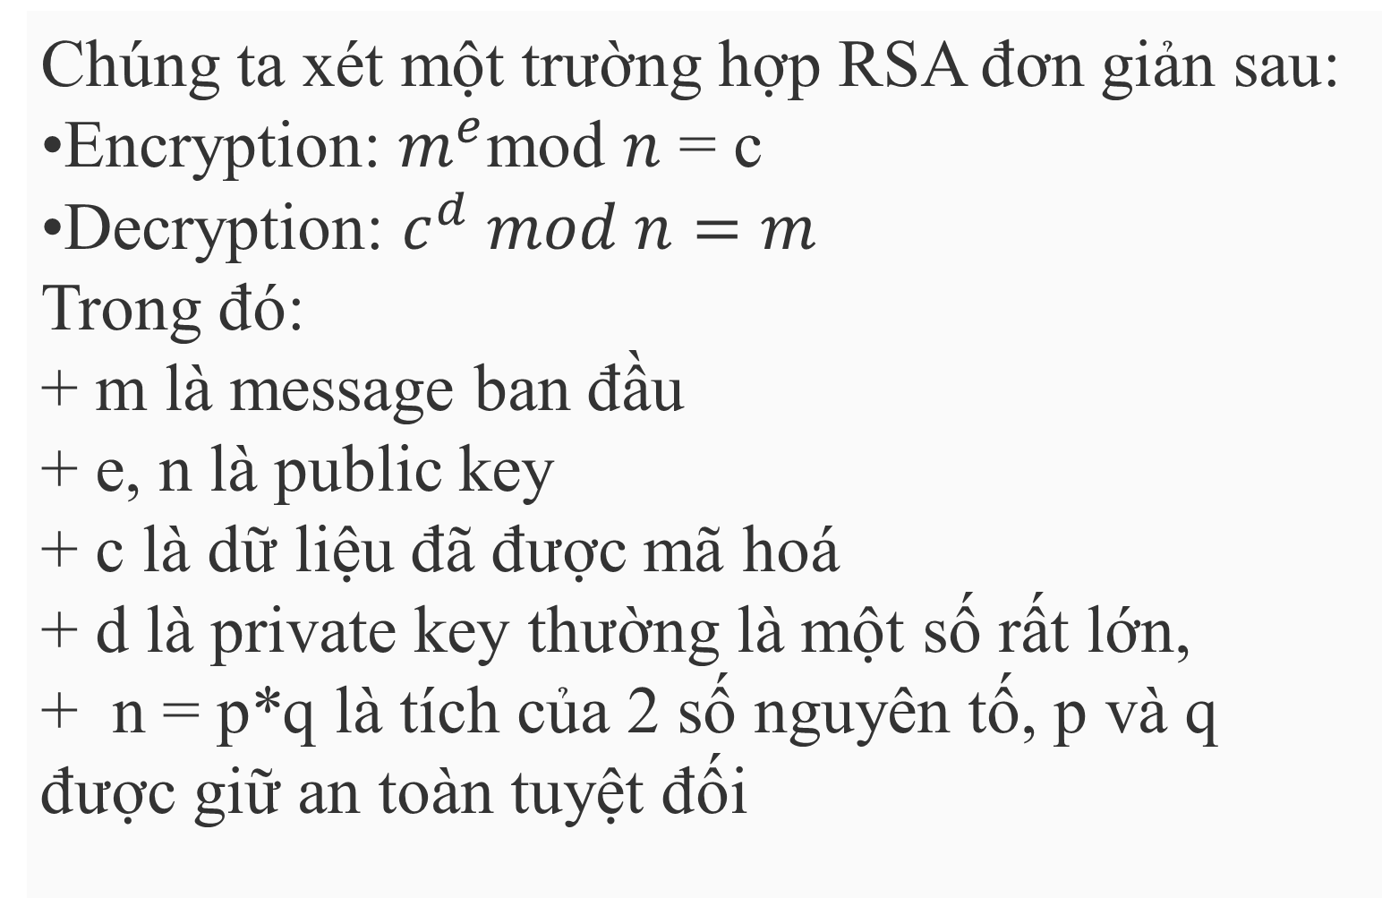
3.3.2. Thuật toán mật mã RSA
Chúng ta xét một trường hợp RSA đơn giản sau:
Encryption: $m^{e}$mod $n$ = c
Decryption: $c^{d} mod n=m$
Trong đó:
+ m là message ban đầu
+ e, n là public key
+ c là dữ liệu đã được mã hoá
+ d là private key thường là một số rất lớn,
+ n = p*q là tích của 2 số nguyên tố, p và q được giữ an toàn tuyệt đối

Slide 53

3.3.2. Thuật toán mật mã RSA
Ví dụ:
cho e = 17, n = 61*53 = 3233, d = 2753
cho thông điệp cần đc mã hoá là m = 42
Mã hoá: ${42}^{17} mod 3233=2557$
Số 2557 này khi được giải mã thì nó trở về 42 như cũ:
Giải mã: ${2557}^{2753}mod 3233=42$

Slide 54
Cách tạo public và private key
1. Chọn hai số nguyên tố ngẫu nhiên phân biệt p và q (trong thực tế là càng lớn càng tốt, cỡ 2048 bits.
Ví dụ: p = 61, q = 53.
2. Tính n = p*q = 61*53 = 3233
3. Tính kết quả hàm số Euler (totient):
Φ(n)=(p−1)(q−1)→Φ(3233)=(61−1)∗(53−1)=3120
4. Chọn một số bất kỳ 1 < e < Φ(n)= 3120 và là số nguyên tố cùng nhau của Φ(n) = 3120, ở đây chọn e =17.
5. Tính d là nghịch đảo modular của e(mod(Φ(n)))
e∗d (modΦ(n)) = 17∗d (mod (3120) )=1
Dùng thuật toán Euclide mở rộng ta thu được d = 2753.
Chú ý: Φ(n) gọi là hàm Euler, là số các số nguyên tố cùng nhau với n (nhỏ hơn n)

Slide 55
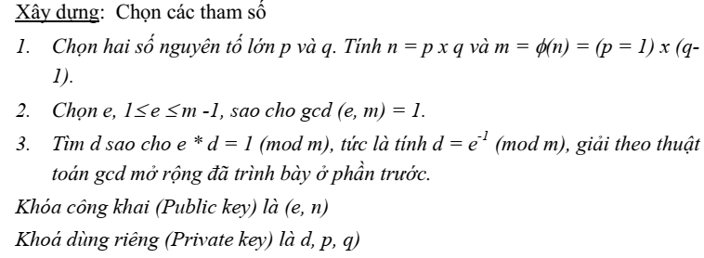
Thuật toán RSA tổng quát

Slide 56
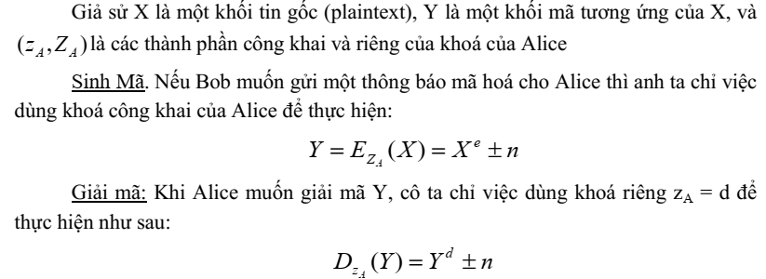
Thuật toán RSA tổng quát

Slide 57
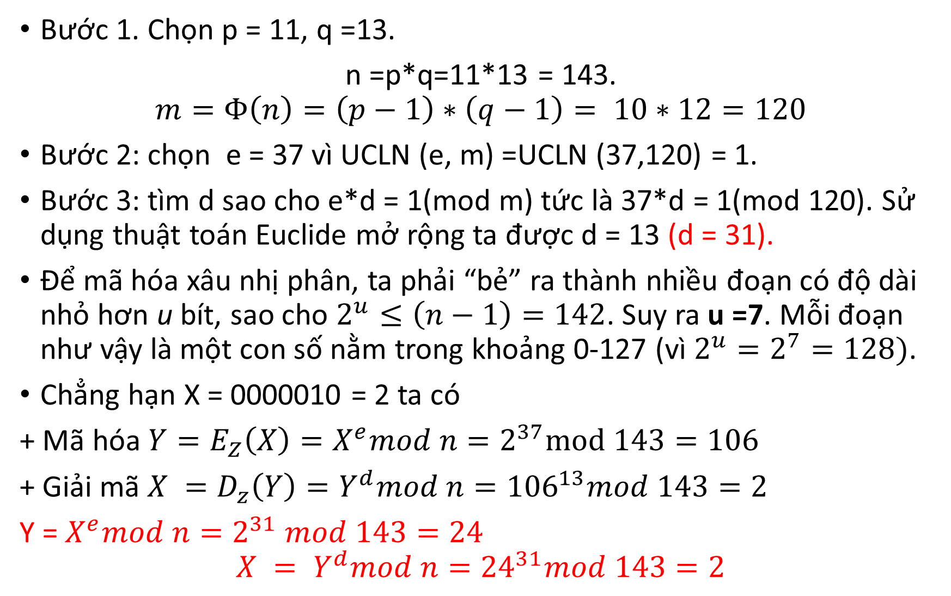
Ví dụ 1
Bước 1. Chọn p = 11, q =13.
n =p*q=11*13 = 143.
$$m=Φ\left(n\right)=\left(p−1\right)∗\left(q−1\right)= 10∗12=120$$
Bước 2: chọn e = 37 vì UCLN (e, m) =UCLN (37,120) = 1.
Bước 3: tìm d sao cho e*d = 1(mod m) tức là 37*d = 1(mod 120). Sử dụng thuật toán Euclide mở rộng ta được d = 13 (d = 31).
Để mã hóa xâu nhị phân, ta phải “bẻ” ra thành nhiều đoạn có độ dài nhỏ hơn u bít, sao cho $2^{u}≤\left(n−1\right)=142$. Suy ra u =7. Mỗi đoạn như vậy là một con số nằm trong khoảng 0-127 (vì $2^{u}=2^{7}=128)$.
Chẳng hạn X = 0000010 = 2 ta có
+ Mã hóa $Y=E_{Z}\left(X\right)=X^{e}mod n=2^{37}mod 143=106$
+ Giải mã $X =D_{z}\left(Y\right)=Y^{d}mod n={106}^{13}mod 143=2$
Y = $X^{e}mod n=2^{31} mod 143=24$
$$X = Y^{d}mod n={24}^{31}mod 143=2$$

Slide 58
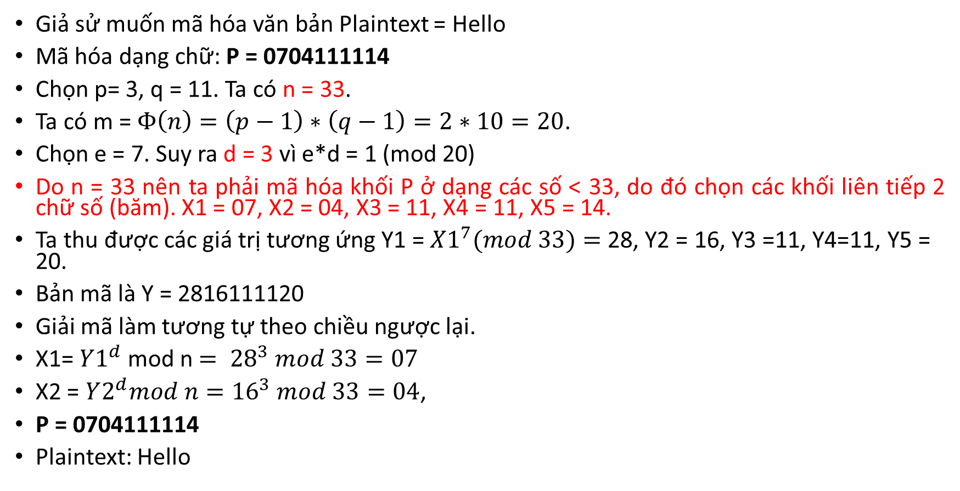
Ví dụ 2
Giả sử muốn mã hóa văn bản Plaintext = Hello
Mã hóa dạng chữ: P = 0704111114
Chọn p= 3, q = 11. Ta có n = 33.
Ta có m = $Φ\left(n\right)=\left(p−1\right)∗\left(q−1\right)=2∗10=20$.
Chọn e = 7. Suy ra d = 3 vì e*d = 1 (mod 20)
Do n = 33 nên ta phải mã hóa khối P ở dạng các số < 33, do đó chọn các khối liên tiếp 2 chữ số (băm). X1 = 07, X2 = 04, X3 = 11, X4 = 11, X5 = 14.
Ta thu được các giá trị tương ứng Y1 = ${X1}^{7}(mod 33)=$28, Y2 = 16, Y3 =11, Y4=11, Y5 = 20.
Bản mã là Y = 2816111120
Giải mã làm tương tự theo chiều ngược lại.
X1= ${Y1}^{d}$ mod n $= {28}^{3} mod 33=07$
X2 = $Y2^{d}mod n={16}^{3} mod 33=04$,
P = 0704111114
Plaintext: Hello

Slide 59
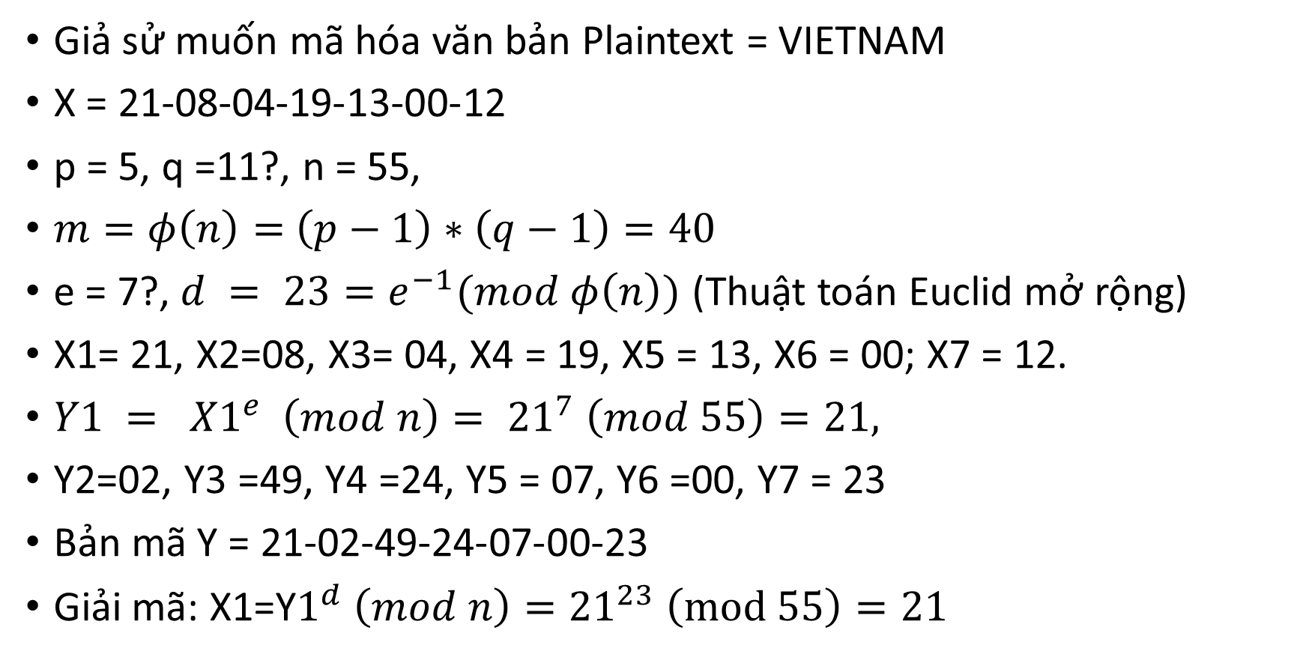
Ví dụ 2
Giả sử muốn mã hóa văn bản Plaintext = VIETNAM
X = 21-08-04-19-13-00-12
p = 5, q =11?, n = 55,
$m=φ\left(n\right)=$ $\left(p−1\right)∗\left(q−1\right)=40$
e = 7?, $d = 23=e^{−1}(mod φ\left(n\right))$ (Thuật toán Euclid mở rộng)
X1= 21, X2=08, X3= 04, X4 = 19, X5 = 13, X6 = 00; X7 = 12.
$Y1 = X1^{e} \left(mod n\right)= {21}^{7} \left(mod 55\right)=21,$
Y2=02, Y3 =49, Y4 =24, Y5 = 07, Y6 =00, Y7 = 23
Bản mã Y = 21-02-49-24-07-00-23
Giải mã: X1=Y$1^{d} \left(mod n\right)={21}^{23} \left(mod 55\right)=21$

Slide 60
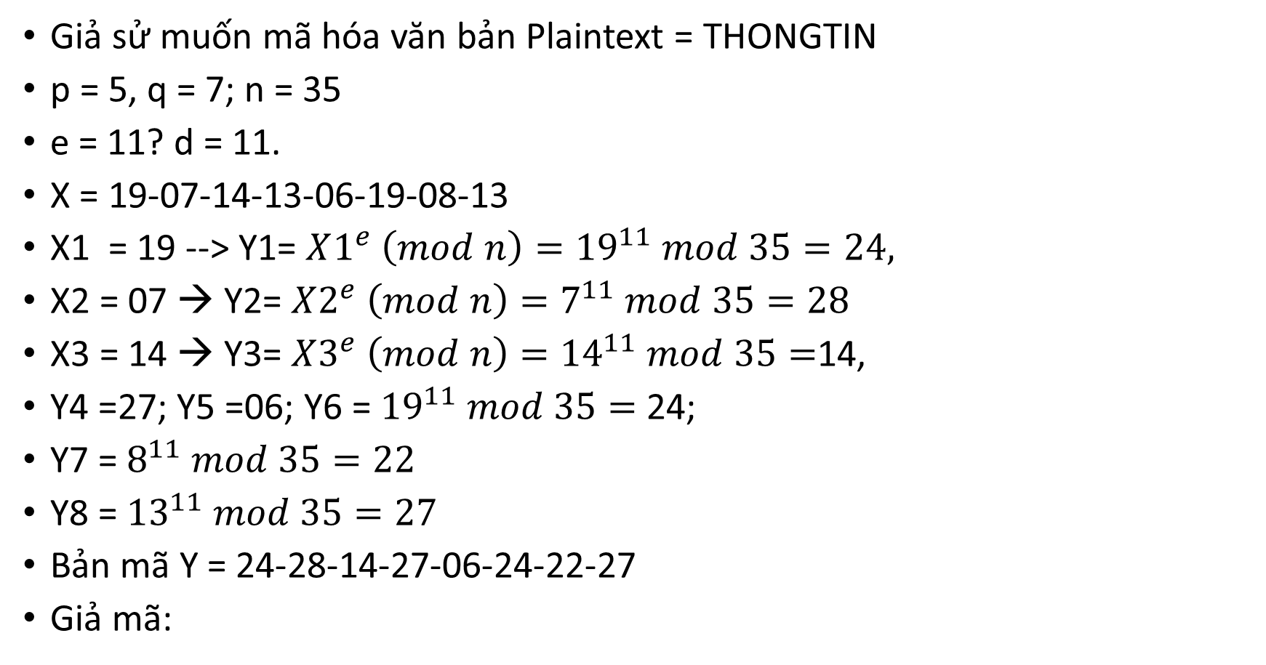
Bài tập
Giả sử muốn mã hóa văn bản Plaintext = THONGTIN
p = 5, q = 7; n = 35
e = 11? d = 11.
X = 19-07-14-13-06-19-08-13
X1 = 19 --> Y1= $X1^{e} \left(mod n\right)={19}^{11} mod 35=24,$
X2 = 07 → Y2= $X2^{e} \left(mod n\right)=7^{11} mod 35=28$
X3 = 14 → Y3= $X3^{e} \left(mod n\right)={14}^{11} mod 35=$14,
Y4 =27; Y5 =06; Y6 = ${19}^{11} mod 35=$ 24;
Y7 = $8^{11} mod 35=22$
Y8 = ${13}^{11} mod 35=27$
Bản mã Y = 24-28-14-27-06-24-22-27
Giả mã:

Slide 61
Biểu diễn nhị phân
Chia 2 dư 1
Biểu diễn nhị phân của số 5 là 101
Chữ số | Chia 2 | dư
5 | 2 | 1
(5-1): 2 = 2 (2-0) :2 = 1 | 2 2 | 0 1

Slide 62
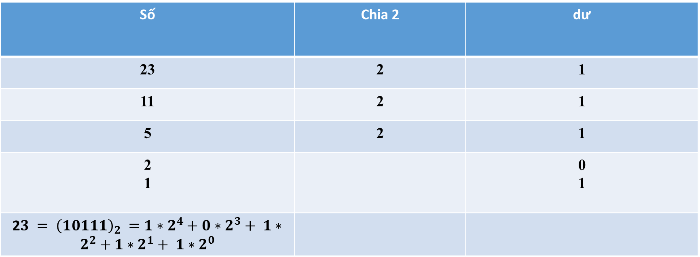
23?
Số | Chia 2 | dư
23 | 2 | 1
11 | 2 | 1
5 | 2 | 1
2 1 |  | 0 1
2$3 = {\left(10111\right)}_{2} =1∗2^{4}+0∗2^{3}+ 1∗2^{2}+1∗2^{1}+ 1∗2^{0}$

Slide 63


Slide 65

Kết quả ${17}^{−1} (mod 40)$ = 33

Slide 66

Tính $a^{b} mod n$
Sử dụng thuật toán bình phương và nhân:
Viết b dưới dạng nhị phân $b={\left(b_{k}b_{k−1}…b_{1}b_{0}\right)}_{2}$
Tính
+ gán $c⟵0,f⟵1$
+ For $i⟵k$ downto 0 do
if $b_{i}$ = 1 then c =2* c+$b_{i}$ and f = (f*f*a) mod n;
else (* $b_{i}=0∗)$ c = 2* c+$b_{i}$ and f = (f*f) mod n
Return f

Slide 68

3.3.3. Một số ứng dụng cơ bản của các hệ thống mã hóa công khai
a. Bảo mật trong truyền tin
- Khóa công khai Z, khóa bí mật z
- Alice sẽ gửi $E_{Z_{B}}\left(X\right)$ cho Bob, Bob dễ dàng mã hóa bằng khóa bí mật $z_{B}$
b. Chứng thực
+ Alice kí lên tin cần gửi bằng cách mã hóa với khóa bí mật của cô ta ${S= D}_{z_{A}}\left(X\right)$ và gửi ${\left(X,S\right)=(X,D}_{z_{A}}\left(X\right))$ cho Bob.
+ Khi Bob muốn kiểm tra tính tin cậy của tin nhận được, anh ta chỉ việc tính $X^{′}=E_{Z_{A}}\left(S\right)$=$E_{Z_{A}}\left((D_{z_{A}}(X)\right)$ và kiểm tra nếu $X=X′$ thì xác thực được tính tin cậy của $X$.

Slide 69

3.3.3. Một số ứng dụng cơ bản của các hệ thống mã hóa công khai
c. Kết hợp tính mật và tin cậy
+ Alice gửi ${Y= E}_{Z_{B}}\left((D_{z_{A}}(X)\right)$ cho Bob.
+ Bob phục hồi $X$ như sau
$X=E_{Z_{A}}\left((D_{z_{B}}(Y)\right)$= $E_{Z_{A}}\left((D_{z_{B}}(E_{Z_{B}}(D_{z_{A}}\left(X\right)))\right)$
Để có bằng chứng nhằm đối phó với việc Alice có thể sau này phủ nhận đã gửi thông báo thì Bob phải lưu giữ $D_{z_{A}}(X)$.

Slide 70

3.3.4. Một số vấn đề xung quanh thuật toán RSA
a. Vấn đề chọn $p$ và $q$:
+ $p$ và $q$ là những số nguyên tố lớn, ít nhất là cỡ 100 chữ số
+ $p$ và $q$ phải lớn cỡ xấp xỉ nhau (về độ dài cùng 100 chữ số chẳng hạn)
b. Vấn đề tìm số nguyên tố lớn:
+ b1: Chọn một số ngẫu nhiên p nằm trong một khoảng có độ lớn yêu cầu (tính theo bit).
+ b2: Kiểm tra tính nguyên tố của p, nếu p là số nguyên tố thì dừng lại, nếu không thì quay lại bước 1.

Slide 71
3.3.5. Điểm yếu của thuật toán RSA
Trong hệ RSA, không phải tất cả các thông tin đều được che dấu tốt, tức là mọi khóa đều tốt và làm bản rõ thay đổi hoàn toàn.
Ví dụ: Với n = 35 = 5*7; m = 4*6 = 24.
e = 17
Thì có các bản rõ bị “phơi mặt”: {1, 6, 7, 8, 13, 14, 15, 20, 21, 27}
Người ta chứng minh được có tới 9 bản rõ bị “phơi mặt” với mọi khóa bất kì (trong vd)
Tổng quát: n = pq thì số bản rõ không che dấu được là
(1+UCLN(e-1,p-1))*(1+UCLN(e-1,q-1))
Do đó có ít nhất 9 bản rõ bị “phơi mặt” (tức là không che dấu được).

Slide 72

3.4 Hệ El-Gamal
Tạo khóa:
+ Alice chọn số nguyên tố: p; Chọn hai số ngẫu nhiên g và u, cả hai đều nhỏ hơn p.
+ Tính $y=g^{u} (mod p)$
Khóa công khai (p, g, y)
Khóa bí mật: u
Sinh mã:
+ Bob muốn mã hóa tập tin X và truyền cho Alice, anh ta chọn một số ngẫu nhiên k sao cho UCLN(k, p – 1) = 1.
+ Tính $a=g^{k}(mod p)$; $b=y^{k}X(mod p)$;
Mã là Y = (a, b) và có độ dài gấp đôi bản rõ X.
Giải mã: Alice nhận được $Y=(a, b)$ và giải ra X theo công thức như sau
$X=b ∗{\left(a^{u}\right)}^{−1} (mod p)$

Slide 73

Ví dụ 1
Tạo khóa: Chọn p = 11, g = 3, u = 6.
+ Tính $y=g^{u}\left(mod p\right)=3^{6} \left(mod 11\right)=3$.
+ Khóa công khai $(p, g, y) = (11, 3, 3)$và khóa bí mật là u = 6.
Mã hóa thông tin X = 6, Bob chọn số ngẫu nhiên k = 7 và tính
$a={g^{k}\left(mod p\right)=3}^{7} \left(mod 11\right)=9 \left(mod 11\right)$
$$b=y^{k}X \left(mod p\right)=3^{7}×6 \left(mod 11\right)=10 (modd 11)$$
Mã là (a, b) = (9, 10)
Giải mã:
$$X=b ∗{\left(a^{u}\right)}^{−1} (mod p)$$
$$=10∗{\left(9^{6}\right)}^{−1}(mod 11)$$
$$=10∗5 \left(mod 11\right)$$
$$=6 (mod 11)$$

Slide 74

Ví dụ 2: Mã hóa văn bản X = Hello
Giả sử muốn mã hóa văn bản Plaintext = Hello
Mã hóa dạng chữ: P = 0704111114
Tạo khóa: chọn số nguyên tố p = 724484437; g = 14, u =10;
Ta có $y=g^{u} \left(mod p\right)={14}^{10} \left(mod \text{724484437}\right)=185364613$.
Sinh mã:
+ Chọn k = 19; (t/m UCLN (19, 724484436) =1)
+ Ta có $a={14}^{19}(mod \text{724484437})$ = 80265707;
$b={185364613}^{19}∗\text{0704111114}$ $(mod \text{724484437})$ = 147636751
Mã là (80265707, 147636751)
Giải mã:
+ Tính $({a^{u})}^{−1} \left(mod p\right){\text{= }\text{80265707}}^{10} (mod$724484437) = 3595571
+ Tính $X =$ (147636751* 3595571 ) (mod 724484437) = 704111114

Slide 75


Slide 76
Cách khác: p = 29, g = 14, u =10, k = 13
Plaintext = 0704111114
X1 = 07 → (a,b1) = (2, 5)
X2 = 04 → (a,b2) = (2, 7)
X3 = 11 → (a,b3) = (2, 12)
X4 = 11 → (a,b4) = (2, 12)
X5 = 14 → (a, b5) = (2, 10)
(a,b) = (0202020202, 0507121210)

Slide 77
Độ an toàn của hệ mã El-gamal
Độ an toàn của EL-gamal là cao (tương đương với bài toán tính logarit rời rạc), p đủ lớn thì hệ El-gamal vẫn chưa có pp thám mã hiệu quả.
Chú ý: Chọn p sao cho p -1 cũng có ít nhất một ước số nguyên tố lớn
Hệ mã EL-gamal là không tất định. Ngoài bản rõ X, bản mã còn phục thuộc số ngẫu nhiên k. Cho nên từ 1 bản rõ có thể có nhiều bản mã Y khác nhau.

Slide 78
Hạn chế của El-gamal.
Tốc độ chậm. Khi p là số nguyên tố lớn thì để thực hiện pp này cũng cần thời gian lớn.
Dung lượng bộ nhớ dùng cho lưu trữ khóa cũng lớn.
Độ an toàn của El-gamal phụ thuộc vài độ phức tạp của bài toán Logarit rời rạc.

